Slide 1
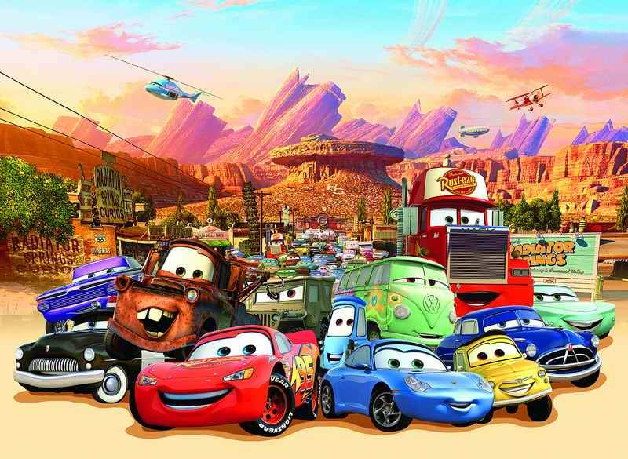
Математическое ралли

Slide 2
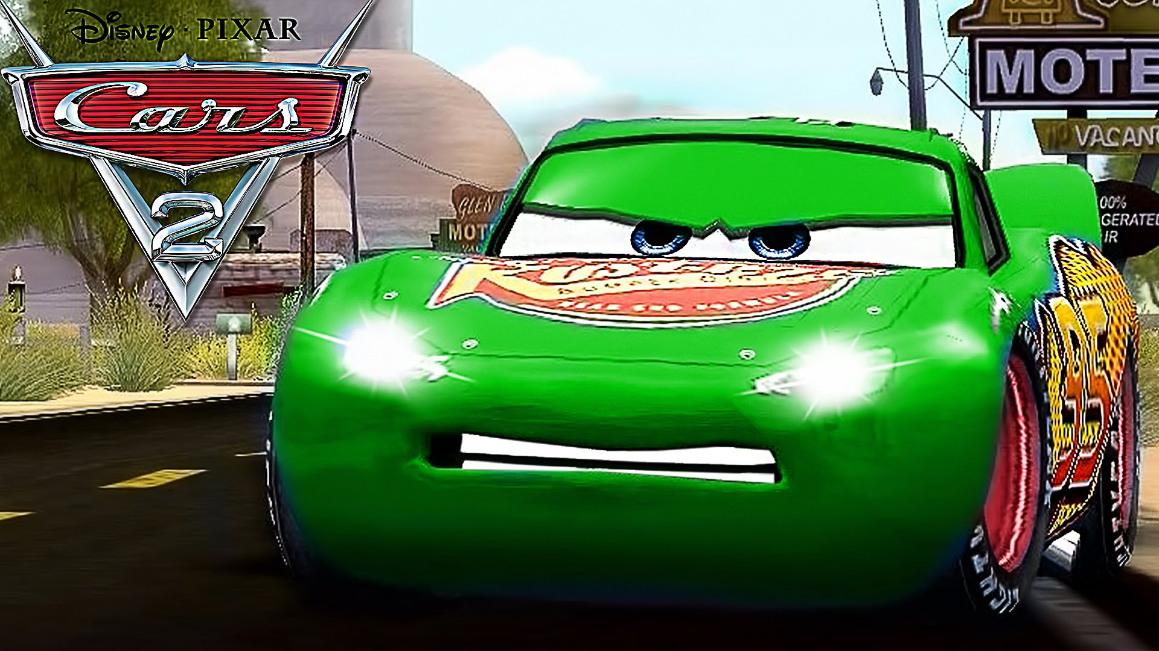
«Торопись – медленно!»

Slide 3

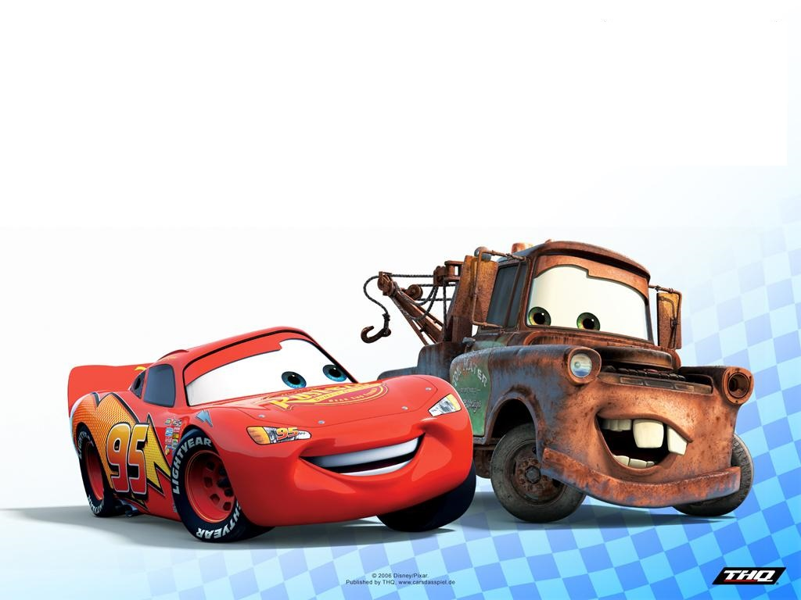
Какая дробь называется правильной?
Какая дробь называется неправильной?
Как выделить целую часть из неправильных дробей ?
Как представить смешанное число в виде неправильной дроби ?
Сформулируйте основное свойство дроби.
Как умножить дробь на натуральное число?
Как выполнить умножение двух дробей?
Расскажите, как выполнить умножение смешанных чисел.

Slide 4
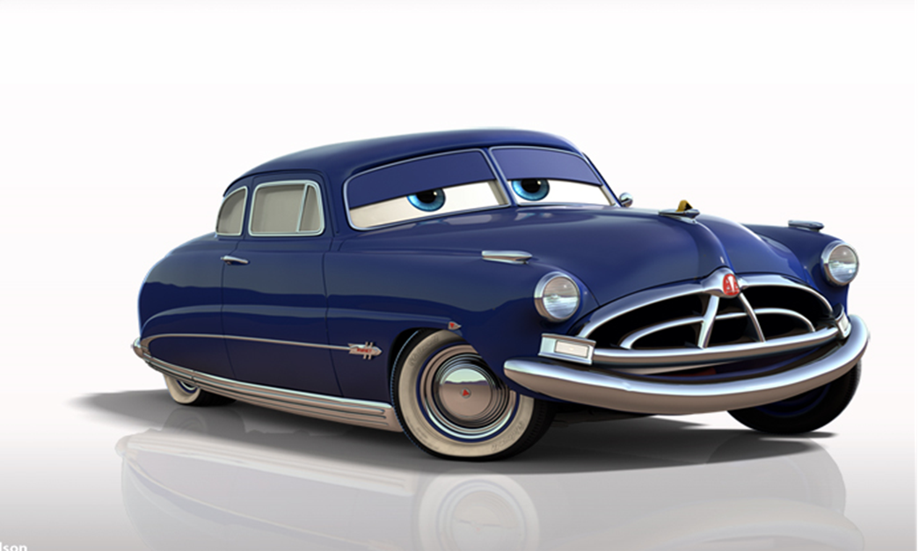
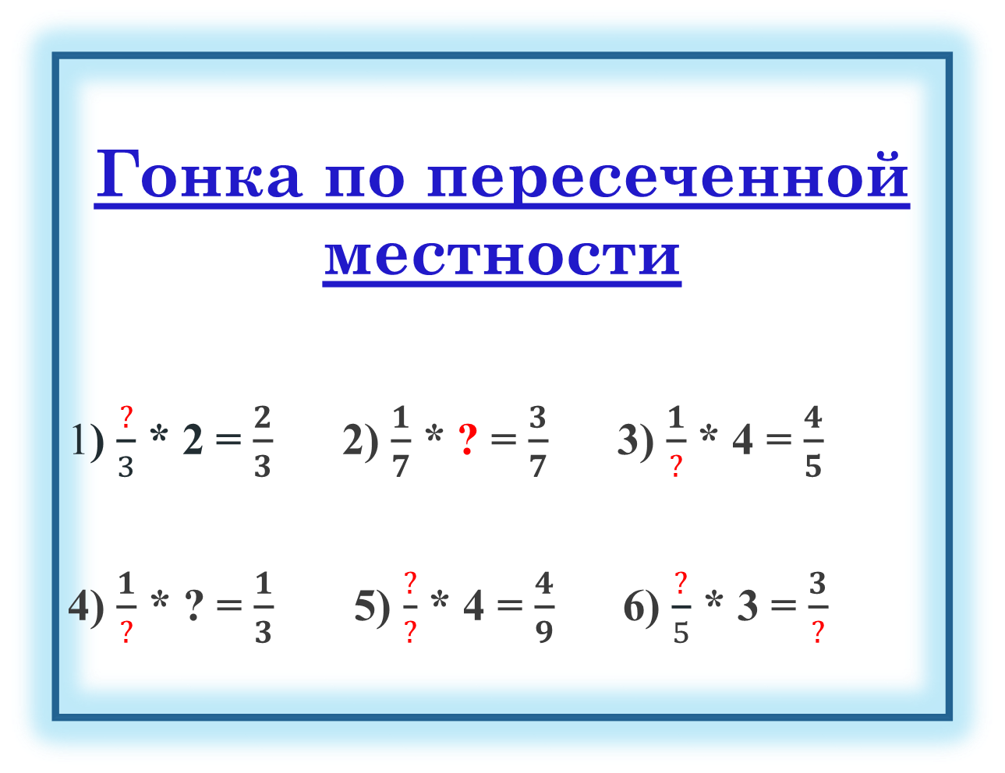
Гонка по пересеченной местности
1) $\frac{?}{3}$ * 2 = $\frac{2}{3}$ 2) $\frac{1}{7}$ * ? = $\frac{3}{7}$ 3) $\frac{1}{?}$ * 4 = $\frac{4}{5}$
4) $\frac{1}{?}$ * ? = $\frac{1}{3}$ 5) $\frac{?}{?}$ * 4 = $\frac{4}{9}$ 6) $\frac{?}{5}$ * 3 = $\frac{3}{?}$

Slide 5
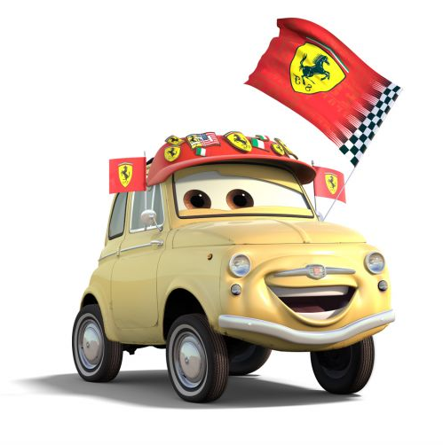
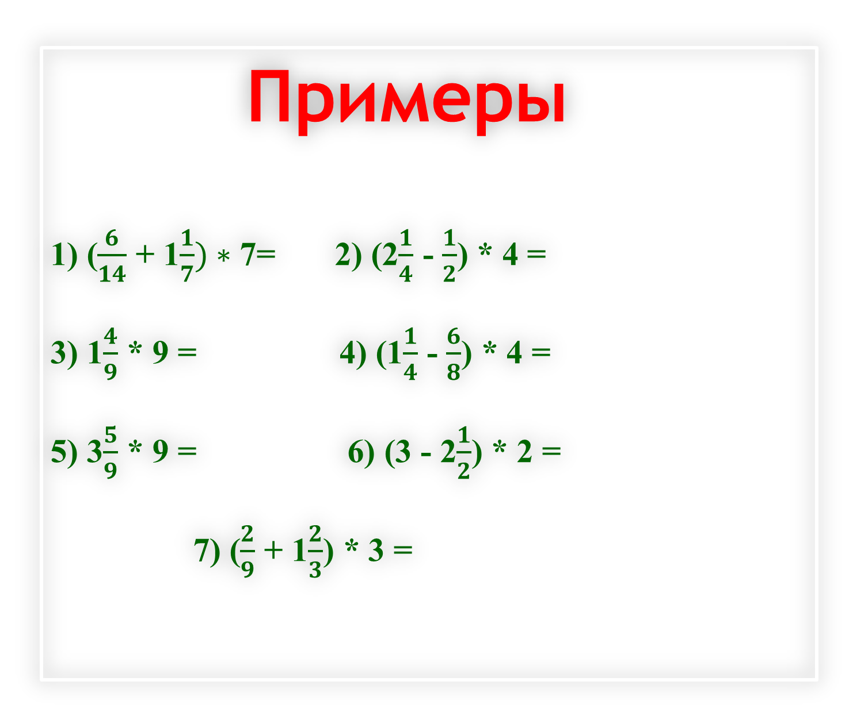
Примеры
1) ($\frac{6}{14}$ + 1$\frac{1}{7})∗$7= 2) (2$\frac{1}{4}$ - $\frac{1}{2}$) * 4 =
3) 1$\frac{4}{9}$ * 9 = 4) (1$\frac{1}{4}$ - $\frac{6}{8}$) * 4 =
5) 3$\frac{5}{9}$ * 9 = 6) (3 - 2$\frac{1}{2}$) * 2 =
7) ($\frac{2}{9}$ + 1$\frac{2}{3}$) * 3 =

Slide 6
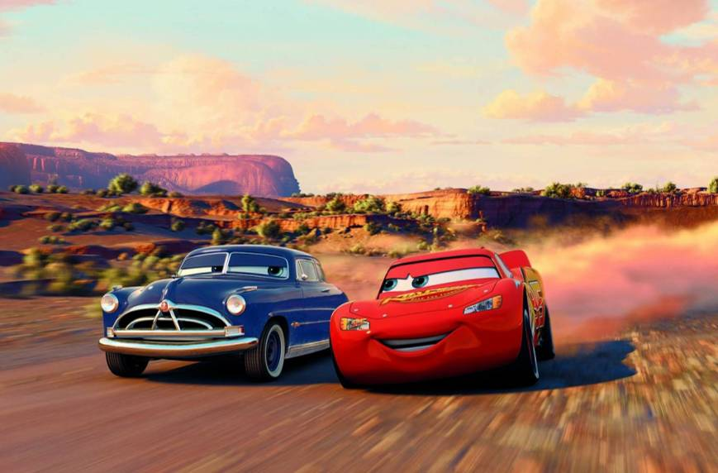
Гонка

Slide 7
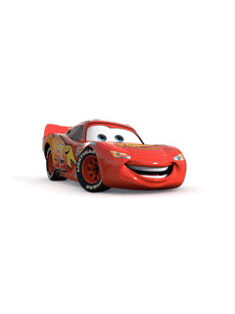
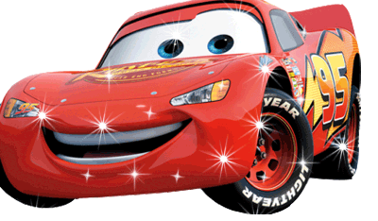
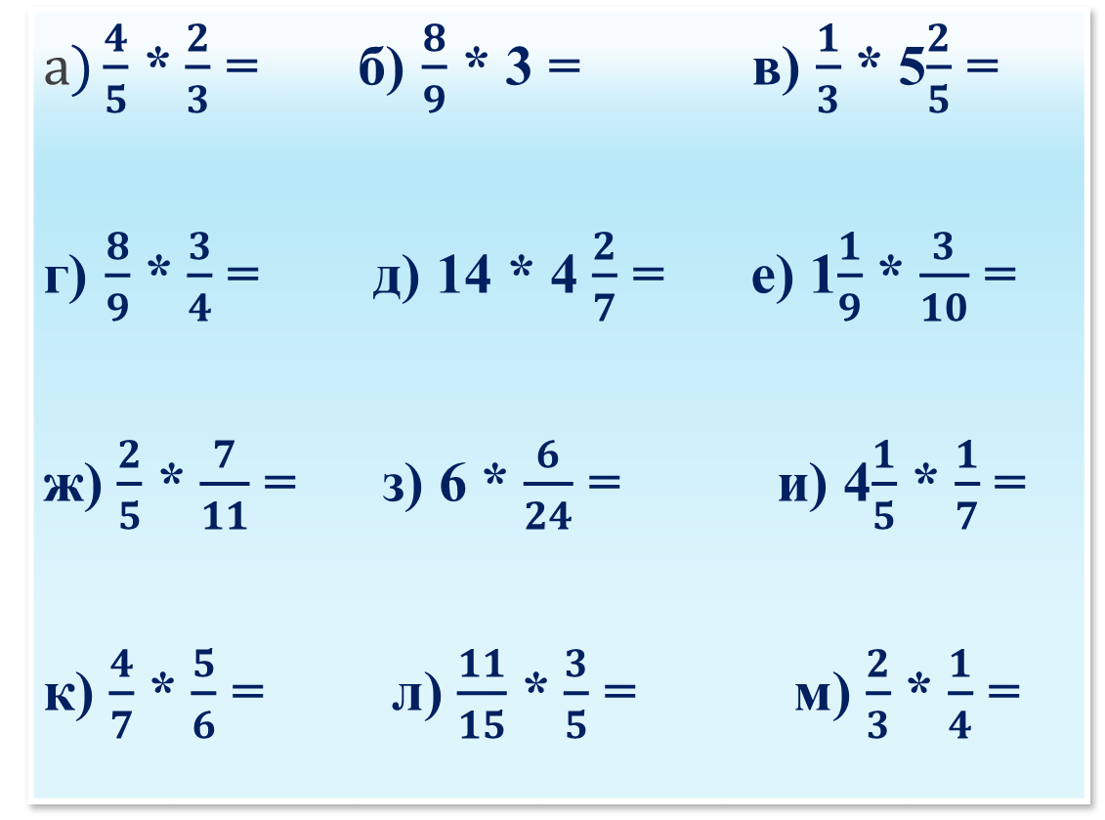
$а)\frac{4}{5}$ * $\frac{2}{3}$ = б) $\frac{8}{9}$ * 3 = в) $\frac{1}{3}$ * 5$\frac{2}{5}$ =
г) $\frac{8}{9}$ * $\frac{3}{4}$ = д) 14 * 4 $\frac{2}{7}$ = е) 1$\frac{1}{9}$ * $\frac{3}{10}$ =
ж) $\frac{2}{5}$ * $\frac{7}{11}$ = з) 6 * $\frac{6}{24}$ = и) 4$\frac{1}{5}$ * $\frac{1}{7}$ =
к) $\frac{4}{7}$ * $\frac{5}{6}$ = л) $\frac{11}{15}$ * $\frac{3}{5}$ = м) $\frac{2}{3}$ * $\frac{1}{4}$ =

Slide 8

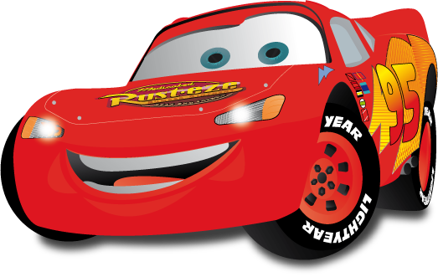
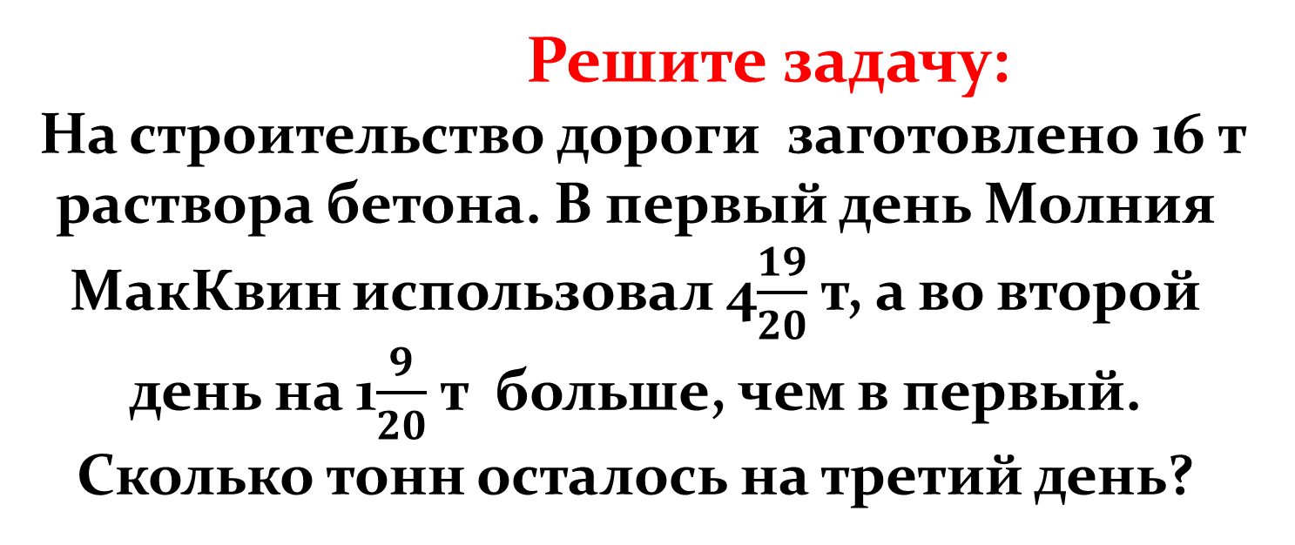
Решите задачу:
На строительство дороги заготовлено 16 т раствора бетона. В первый день Молния МакКвин использовал 4$\frac{19}{20}$ т, а во второй день на 1$\frac{9}{20}$ т больше, чем в первый. Сколько тонн осталось на третий день?

Slide 9

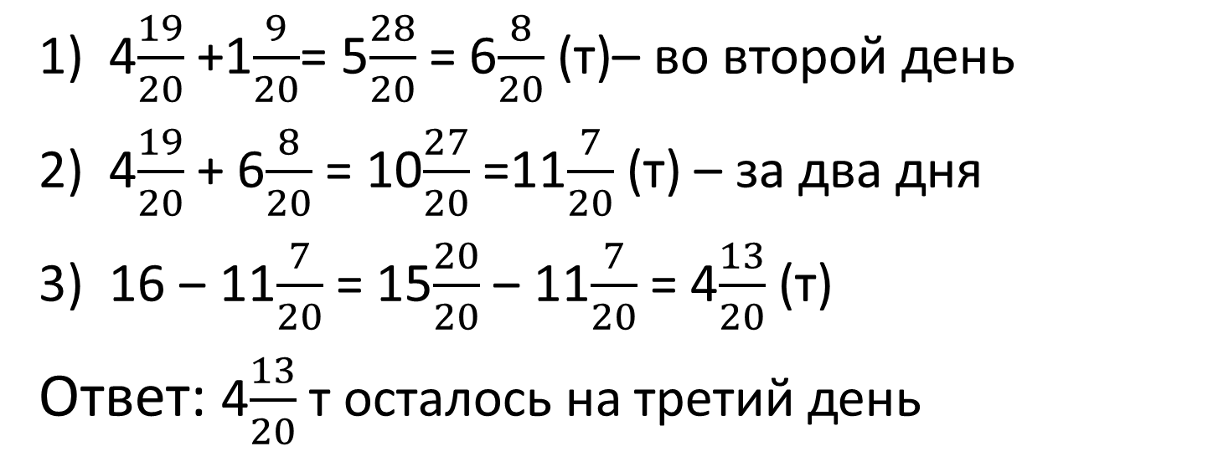
Решение:

Slide 10
2
6
11
8
3
1
2
3
22
2
3
7
6
7
24
Х 4
1
6
2
3
5
12
3
4
5
8
5
3
3
5
2
Notes:
Примеры выполняются в тетрадях. Проверка - фронтально

Slide 11
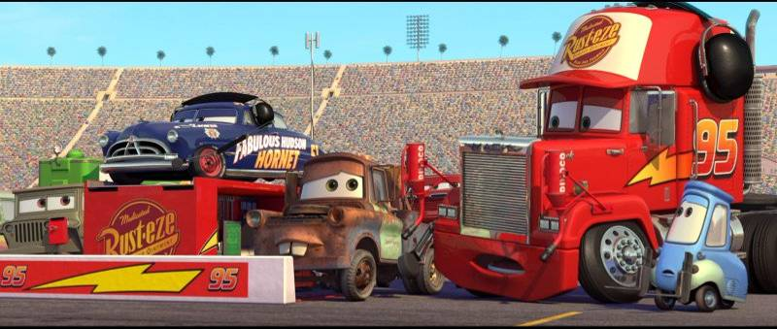
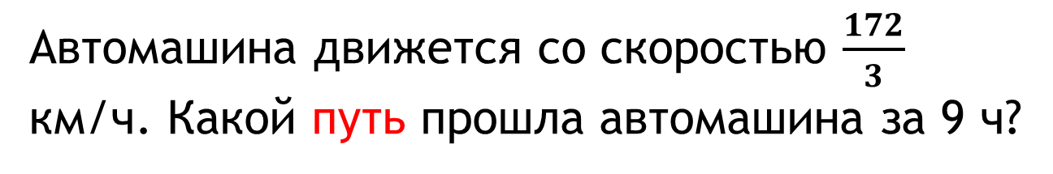
Задача
Автомашина движется со скоростью $\frac{172}{3}$ км/ч. Какой путь прошла автомашина за 9 ч?

Slide 12
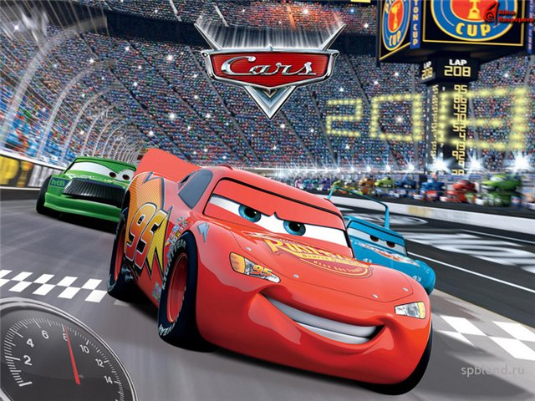
Личное первенство

Slide 13
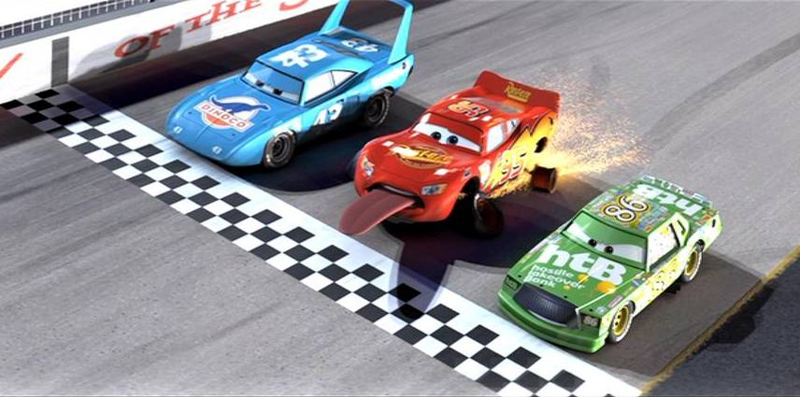
Подводим итоги

Slide 14
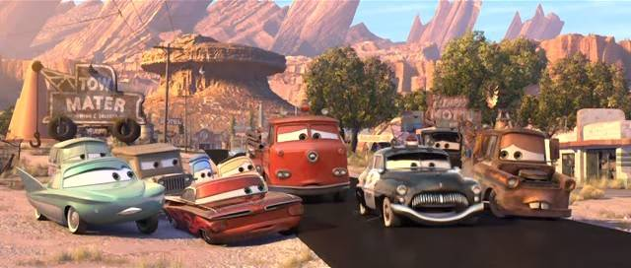
До новых встреч!
Спасибо за урок!

